Slide 1
Второй и третий признаки подобия треугольников
Notes:
В режиме слайдов ответы появляются после кликанья мышкой

Slide 2
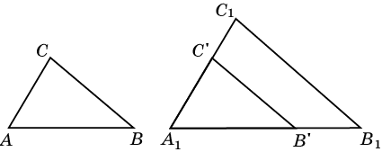

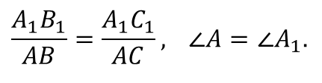
Теорема. (Второй признак подобия.) Если две стороны одного треугольника пропорциональны двум сторонам другого треугольника и углы, заключенные между этими сторонами, равны, то такие треугольники подобны.
Доказательство. Пусть в треугольниках АВС и А₁В₁С₁ выполняются равенства
$$\frac{A_{1}B_{1}}{AB}=\frac{A_{1}C_{1}}{AC}, ∠A=∠A_{1}.$$
Отложим на луче А₁В₁ отрезок А₁В', равный АВ, и проведем прямую B'C', параллельную В₁С₁. Треугольники А₁В’С’ и А₁B₁C₁ подобны (по первому признаку подобия треугольников), и имеет место равенство
Из этого равенства и равенства А₁В' = AB следует равенство А₁С' = AC. Значит треугольники А₁B'C' и АВС равны (по первому признаку равенства треугольников). Следовательно, треугольники АВС и А₁В₁С₁ подобны.
$$\frac{A_{1}B_{1}}{A_{1}B′}=\frac{A_{1}C_{1}}{A_{1}C′}.$$
Notes:
В режиме слайдов ответы появляются после кликанья мышкой

Slide 3


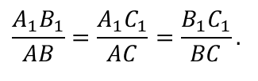
Теорема. (Третий признак подобия.) Если три стороны одного треугольника пропорциональны трем сторонам другого треугольника, то такие треугольники подобны.
Доказательство. Пусть в треугольниках АВС и А₁В₁С₁ стороны пропорциональны, т.е.
$$\frac{A_{1}B_{1}}{AB}=\frac{A_{1}C_{1}}{AC}=\frac{B_{1}C_{1}}{BC}.$$
На луче А₁В₁ отложим отрезок А₁В', равный АВ, и проведем прямую B'C', параллельную В₁С₁. Из подобия треугольников А₁В’С’ и A₁B₁C₁ следуют равенства Из равенства АВ = А₁В' следуют равенства
Значит, имеем равенства А₁С₁ = АС', В₁С₁ = B'C’.
Таким образом, треугольники АВС и A₁B'C' равны (по третьему признаку равенства треугольников) и, следовательно, треугольники АВС и А₁В₁С₁ подобны.
$$\frac{A_{1}B_{1}}{A_{1}B′}=\frac{A_{1}C_{1}}{A_{1}C′}=\frac{B_{1}C_{1}}{B′C′}.$$
$$\frac{A_{1}C_{1}}{AC}=\frac{A_{1}C_{1}}{A_{1}C′}, \frac{B_{1}C_{1}}{BC}=\frac{B_{1}C_{1}}{B′C′}.$$
Notes:
В режиме слайдов ответы появляются после кликанья мышкой

Slide 4
Вопрос 1
Сформулируйте второй признак подобия треугольников.
Ответ: Если две стороны одного треугольника пропорциональны двум сторонам другого треугольника и углы, заключенные между этими сторонами, равны, то такие треугольники подобны.
Notes:
В режиме слайдов ответы появляются после кликанья мышкой

Slide 5
Вопрос 2
Сформулируйте третий признак подобия треугольников.
Ответ: Если три стороны одного треугольника пропорциональны трем сторонам другого треугольника, то такие треугольники подобны.
Notes:
В режиме слайдов ответы появляются после кликанья мышкой

Slide 6
Упражнение 1
Подобны ли два треугольника, если их стороны имеют длины:
а) 4, 5, 6 и 8, 10, 12;
б) 3, 4, 6 и 9, 15, 18;
в) 1, 2, 2 и 1, 1, 0,5?
Ответ: а) Да;
б) нет;
в) да.
Notes:
В режиме слайдов ответы появляются после кликанья мышкой

Slide 7
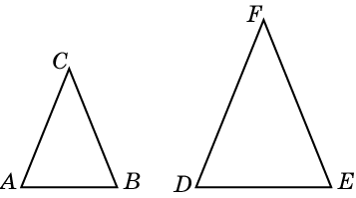
Упражнение 2
Будут ли подобны ли два равнобедренных треугольника, если у них равны углы при вершинах, противолежащих основаниям?
Ответ: Да.
Notes:
В режиме слайдов ответы появляются после кликанья мышкой

Slide 8
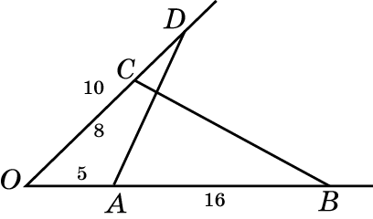
Упражнение 3
На рисунке OA = 5, OB = 16, OC = 8 и OD = 10. Будут ли треугольники OBC и ODA подобны?
Ответ: Да.
Notes:
В режиме слайдов ответы появляются после кликанья мышкой

Slide 9
Упражнение 4
Стороны одного треугольника на 1 см больше сторон другого треугольника. Подобны ли треугольники?
Ответ: Нет, если только второй треугольник не является равносторонним треугольником.
Notes:
В режиме слайдов ответы появляются после кликанья мышкой

Slide 10
Упражнение 5
Катеты одного прямоугольного треугольника на 3 см больше катетов другого прямоугольного треугольника. Подобны ли треугольники?
Ответ: Нет, если только второй треугольник не является равнобедренным прямоугольным треугольником.
Notes:
В режиме слайдов ответы появляются после кликанья мышкой

Slide 11
Упражнение 6
Стороны одного треугольника равны 8 см, 6 см и 5 см. Меньшая сторона второго треугольника, подобного первому, равна 2,5 см. Найдите другие стороны второго треугольника.
Ответ: 4 см, 3 см.
Notes:
В режиме слайдов ответы появляются после кликанья мышкой

Slide 12


Упражнение 7
Стороны треугольника 12,6 м, 16,5 м и 18 м. Найдите стороны треугольника, подобного данному, если его меньшая сторона равна большей стороне данного треугольника.
$$\frac{4}{7}$$
$$\frac{5}{7}$$
Ответ: 18 см, 23 см; 25 см.
Notes:
В режиме слайдов ответы появляются после кликанья мышкой

Slide 13
Упражнение 8
На одной стороне угла А отложены отрезки АВ = 5 см и АС = 16 см. На другой стороне этого же угла отложены отрезки АD = 8 см и АЕ = 10 см. Подобны ли треугольники АСD и АВЕ?
Ответ: Да.
Notes:
В режиме слайдов ответы появляются после кликанья мышкой

Slide 14
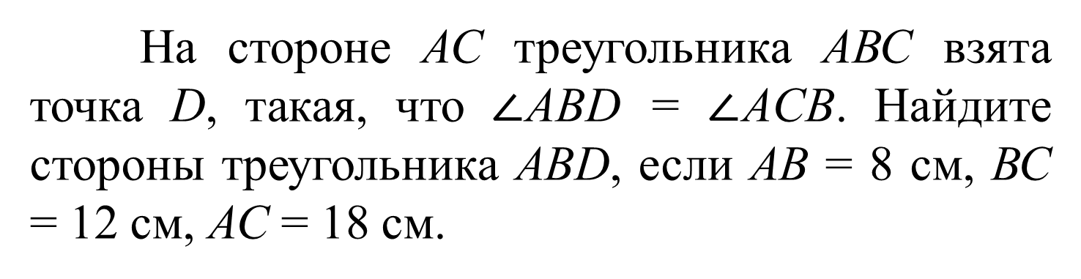


Упражнение 9
На стороне АС треугольника АВС взята точка D, такая, что $∠$ABD = $∠$ACB. Найдите стороны треугольника ABD, если АВ = 8 см, ВС = 12 см, АС = 18 см.
$$5\frac{1}{3}$$
$$3\frac{5}{9}$$
Ответ: 8 см, см и см.
Notes:
В режиме слайдов ответы появляются после кликанья мышкой

Slide 15
Упражнение 10
Стороны треугольника равны 10, 15 и 20. Произведение сторон подобного ему треугольника равно 24. Найдите стороны второго треугольника.
Ответ: 2, 3, 4.
Notes:
В режиме слайдов ответы появляются после кликанья мышкой

Slide 16
Упражнение 11
В треугольнике ABC AB = 25 см, BC = 20 см и AC = 30 см. На стороне AB отложен отрезок BK = 4 см, а на стороне BC взята точка L таким образом, что угол BKL равен углу C. Найдите периметр треугольника BKL.
Ответ: 15 см.
Notes:
В режиме слайдов ответы появляются после кликанья мышкой

Slide 17
Упражнение 12
Высота какого треугольника делит его на два неравных подобных треугольника?
Ответ: Высота, опущенная из вершины прямого угла неравнобедренного прямоугольного треугольника.
Notes:
В режиме слайдов ответы появляются после кликанья мышкой

Slide 18
Упражнение 13
Может ли медиана треугольника разделить его на два неравных подобных треугольника?
Ответ: Нет.
Notes:
В режиме слайдов ответы появляются после кликанья мышкой

Slide 19
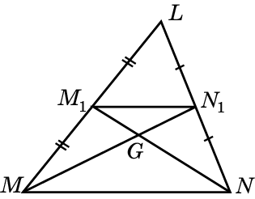
Упражнение 14
В треугольнике LMN проведены медианы MM₁ и NN₁, которые пересекаются в точке G. Найдите все пары подобных треугольников.
Ответ: LMN и LM₁N₁; MNG и M₁N₁G.
Notes:
В режиме слайдов ответы появляются после кликанья мышкой

Slide 20
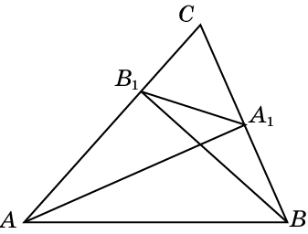
Упражнение 15
В треугольнике ABC проведены высоты AA₁ и BB₁. Докажите, что треугольник A₁B₁C подобен треугольнику ABC.
Доказательство. Прямоугольные треугольники AA₁C₁ и BB₁С подобны по трем углам.
Значит, A₁C : AC = B₁C : BC.
Следовательно, треугольники A₁B₁C и ABC подобны по второму признаку подобия треугольников.
Notes:
В режиме слайдов ответы появляются после кликанья мышкой

Slide 21
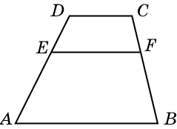
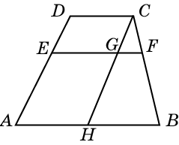

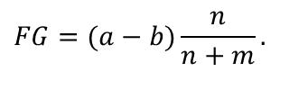
Упражнение 16
Отрезок, соединяющий точки на боковых сторонах трапеции, делит эти стороны в отношении m : n. Найдите длину этого отрезка, если основания трапеции равны соответственно a и b.
Решение. Пусть ABCD – трапеция (AB || CD), AE : ED = BF : FC = m : n, AB = a, CD = b (a > b). Через точку C проведем прямую, параллельную AD. Ее точки пересечения с прямыми EF и AB обозначим соответственно G и H.
Треугольник CFG подобен треугольнику CBH с коэффициентом подобия n : (n + m). Так как BH = a – b, то
Следовательно,
$$FG=(a−b)\frac{n}{n+m}.$$
$$EF=\frac{na+mb}{n+m}.$$
Notes:
В режиме слайдов ответы появляются после кликанья мышкой

Slide 22
Упражнение 17
Можно ли вписать в окружность два неравных подобных треугольника?
Ответ: Нет, так как в таких треугольниках должны быть равны соответствующие углы, которым должны соответствовать равные дуги, следовательно, равны и хорды, т. е. равны стороны треугольников, значит, треугольники равны.
Notes:
В режиме слайдов ответы появляются после кликанья мышкой

